Slide 1


Slide 2


Slide 3
事件详解
光标事件
光标移入事件onfocus \ 光标移出事件 onblur
例子：输入框提示文字
This关键字
This指向 ：谁调用的this就指向谁
Event对象
用来获取事件的详细信息：鼠标位置、键盘按键
Event对象的兼容：ev = ev || window.event
Event对象下的获取鼠标位置：clientX clientY
例子：方块跟着鼠标移动

Slide 4
事件详解
事件流
事件冒泡
取消冒泡：ev.cancelBubble=true
例子：仿select控件
事件捕获
Ie下是没有的，在绑定事件中，标准下是有的

Slide 5
事件详解
绑定事件
普通事件与绑定事件的区别
绑定事件的兼容性
attachEvent \ addEventListener
Ie下需要注意的，执行顺序、this指向
例子：两个onload
取消普通事件与取消绑定事件

Slide 6
键盘事件
keyCode
获取用户按下键盘的哪个按键
例子：键盘控制Div移动
其他属性
ctrlKey、shiftKey、altKey
例子：提交留言
回车 提交
ctrl+回车 提交
双键操作

Slide 7
默认事件
默认事件
什么是默认事件
阻止默认事件
普通写法：return false;
例子1. 屏蔽右键菜单 : oncontextmenu
弹出自定义右键菜单

Slide 8
拖拽
简易拖拽
拖拽原理
鼠标和Div的相对距离不变
三大事件
把拖拽加到document上

Slide 9
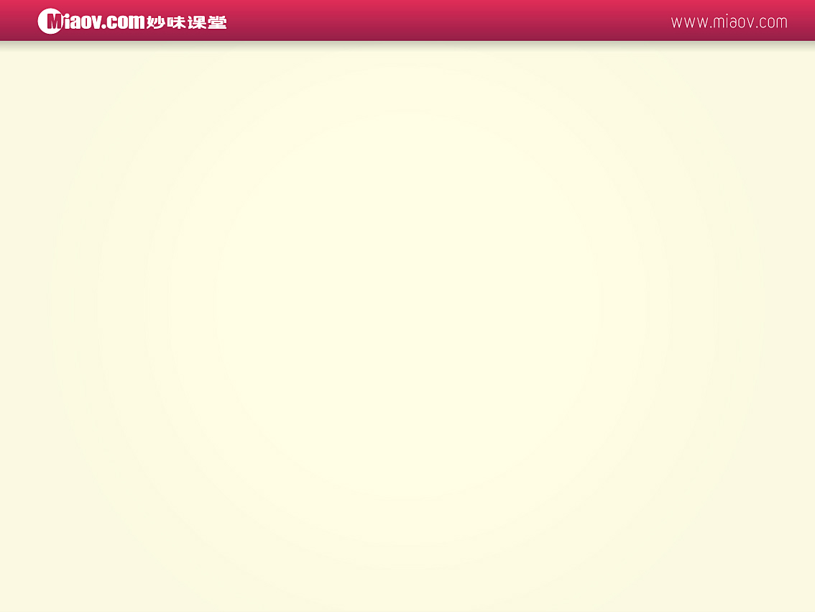
本课知识点练习
新的事件理解:
mousedown\mouseup\mousemove\keydown\
keyup\contextmenu
事件流：冒泡、捕获
绑定事件封装
bindEvent() \ delEvent()
事件详解：event对象 clientX cancelBubble keyCode
拖拽

Slide 10
本课练习(1)
1.模拟select控件
2.自定义右键菜单
3.拖拽回放
4.方块跟随鼠标移动
5. 链接提示title框
6.用键盘控制Div的移动
7.左右点击图片切换
8.鼠标绘制方块

